Slide 1





LOGO
UNIV/POLTEK
DIGITAL TALENT SCHOLARSHIP
2019
digitalent.kominfo.go.id

Slide 2

Sesi 14 Project 1 - Data Crawling
Big Data Analytics

Slide 3
Pendahuluan
Sesi ini menyambung materi dari sesi 13.
Sesi ini berisi latihan menghubungan pemrograman python dengan aplikasi twitter, kemudian mengumpulkan berbagai data dari twitter.
Prasyarat:
Memiliki akun twitter dan telah melakukan registrasi akun developer di twitter.
Telah menginstall library Tweepy untuk python.

Slide 4
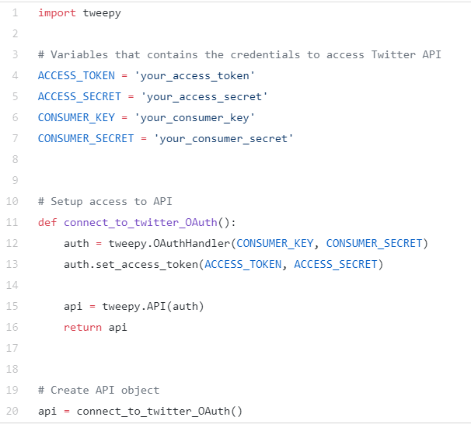
Reminder (1)
Dapatkan key dan token dari aplikasi twitter.
Kode menghubungkan pemrograman python dengan aplikasi twitter:

Slide 5
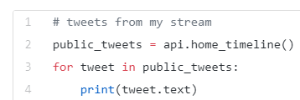
Reminder (2)
Test koneksi pemrograman python dengan aplikasi twitter.
Setelah kode python pada slide sebelumnya, tambahkan:
Jika keluarannya menampilkan sekumpulan tweets, maka koneksi telah berhasil.

Slide 6


Mengambil Data Twitter (1)
Mengambil data 10 status pertama dari tweets dari akun twitter sendiri.
Menampilkan daftar pertemanan dari akun twitter sendiri.
Menampilkan tweet yang dikrim dari akun twitter sendiri.

Slide 7

Mengambil Data Twitter (2)
Pemrograman python juga dapat menampilkan tweets dari sebuah akun twitter.
Kode pythonnya adalah sebagai berikut:
Kode diatas akan menampilkan semua tweet terbaru dari akun detikcom.
Modifikasi kode di atas untuk menampilkan tweets dari akun twitter yang lain.

Slide 8

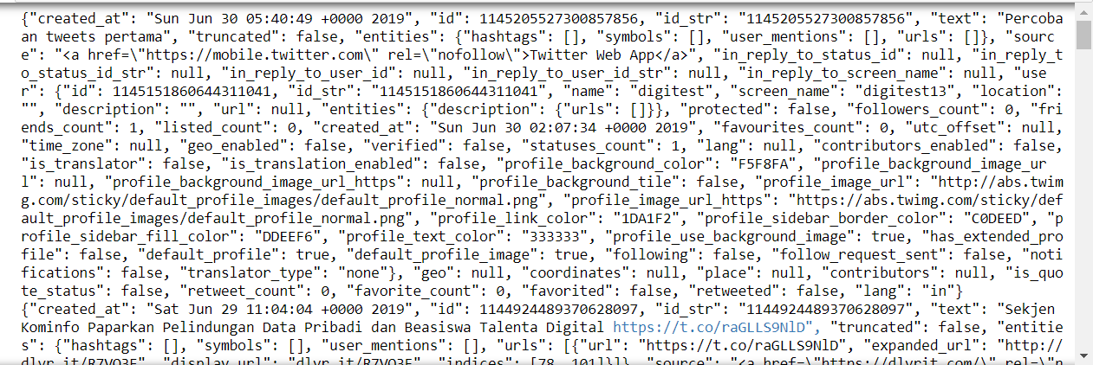
Mengambil Data Twitter (3)
Keluaran dari kode sebelumnya, juga dapat dimodifikasi sehingga dapat tampil dalam format json.
Kode pythonnya:
Keluarannya adalah semua informasi tweets status yang tersusun dalam format json.

Slide 9


Mengambil Data Twitter (4)
Untuk kemudahan, menampilkan data twitter ke dalam format json dapat dibuat dengan fungsi seperti berikut:
Yang selanjutnya dapat digunakan dengan kode berikut:
Tampilan keluarannya sama dengan keluaran dari slide sebelumnya.

Slide 10
Mengambil Data Twitter (5)
Tweets dari sebuah taggar bersifat real-time yang disebut streaming.
Data streaming dari twitter akan menampilkan semua tweets baru dari sebuah taggar.
Pemrograman python juga dapat dimodifikasi untuk menangkap tweets baru dari sebuah taggar.

Slide 11
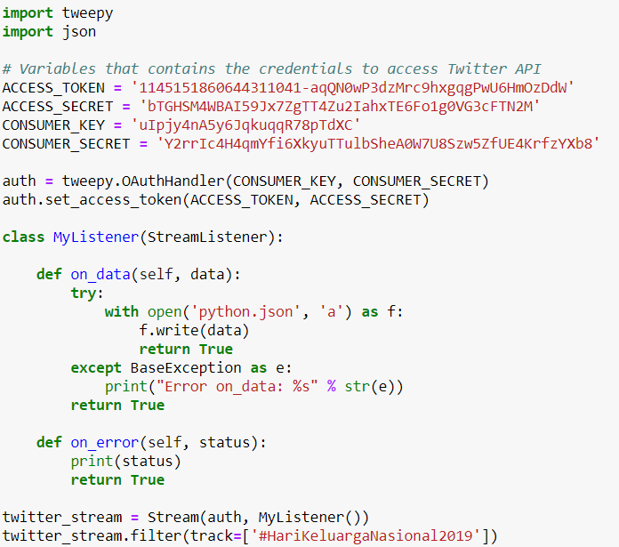
Mengambil Data Twitter (6)
Kode python untuk mengambil data streaming twitter dan menyimpannya ke file json adalah sebagai berikut:
Outputnya disimpan pada file python.json

Slide 12
Pertanyaan?

Slide 13





IKUTI KAMI
digitalent.kominfo
digitalent.kominfo
DTS_kominfo
Digital Talent Scholarship 2019
Pusat Pengembangan Profesi dan Sertifikasi
Badan Penelitian dan Pengembangan SDM
Kementerian Komunikasi dan Informatika
Jl. Medan Merdeka Barat No. 9
(Gd. Belakang Lt. 4 - 5)
Jakarta Pusat, 10110
digitalent.kominfo.go.id

